Slide 1
EDEBİYAT PERFORMANS ÖDEVİ
AD: ESMA
SOYAD: ÜRKER
SINIF: 10/E OKUL NO: 435
KONU:
DESTAN DÖNEMİ TÜRK EDEBİYATI

Slide 2
İÇİNDEKİLER
DEVRİN GENEL ÖZELLİKLERİ
ESERLER
A- SÖZLÜ EDEBİYAT
SAGU
KOŞUK
SAV
- DESTANLAR
DESTANLARIN OLUŞUMU
-OLUŞ DÖNEMİ -YAYILMA DÖNEMİ -TOPLAMA-DERLEME DÖNEMİ
DESTAN ÇEŞİTLERİ
-DOĞAL DESTAN -YAPMA DESTAN
TARİHİ GELİŞİMİNE GÖRE TÜRK DESTANLARI
-YARATILIŞ DESTANI -GÖKTÜRK DESTANLARI
-SAKA DESTANLARI -SİYENPİ DESTANLARI
- HUN-OĞUZ DESTANLARI -UYGUR DESTANLARI
İSLAMİYETTEN SONRAKİ DESTANLAR
KAYNAKÇA

Slide 3
DESTAN DÖNEMİ TÜRK EDEBİYATI
DEVRİN GENEL ÖZELLİKLERİ
Çoğu sözlü eserler,ileriki dönemlere kulaktan kulağa aktarılarak ulaşmıştır.
Dili,yabancı sözcük yok denecek kadar sadedir.
Genellikle milli nazım birimimiz olan dörtlük ve milli ölçümüz olan hece ölçüsü kullanılmıştır.
Şiirlerde genellikle yarım uyak görülür ve uyak düzeni aaab,cccb,dddb… şeklindedir.
ESERLER
a. Sözlü Edebiyat : Türkler yazıyı kullanmadan önce oluşmuş bir edebiyattır.Döneme ait başlıca edebiyat ürünleri ; sagu, koşuk, sav ve destanlardır. Kaşgarlı Mahmut’un eseri “Divan-ı Lügati’t Türk “ ile günümüze kadar gelmiştir.

Slide 4
Sagu: Yuğ törenlerinde ölen kişinin ardından duyulan acıyı dile getirmek için söylenen şiirlerdir.
Koşuk: Aşk,tabiat ve kahramanlık gibi konularda yazılmış olan lirik şiir türüdür.
Sav :Uzun deneyimler sonucu doğruluğu ispatlanmış kısa ve özlü sözlerdir.
Destanlar: Bütün bir toplumu derinden etkilemiş savaş,göç ve doğal afet gibi önemli olaylar sonucu ortaya çıkmış olağanüstülüklerle uzun manzum öykülere denir.
Destan Çeşitleri: Destanlar iki çeşittir;
Doğal Destan: Halk arasında nesilden nesile yayılarak kendiliğinden oluşmuş olan destanlardır.

Slide 5
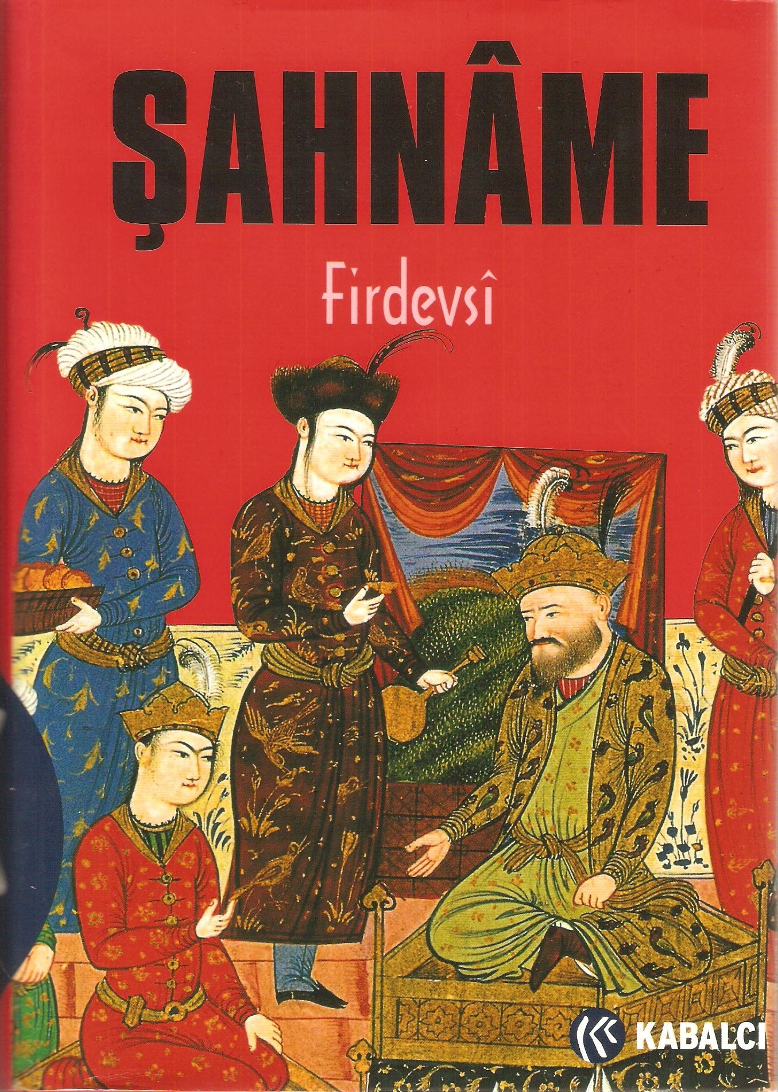
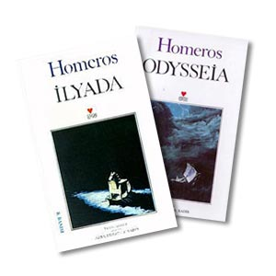
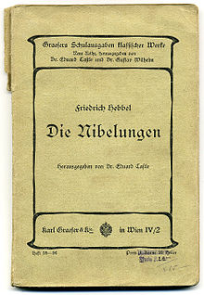
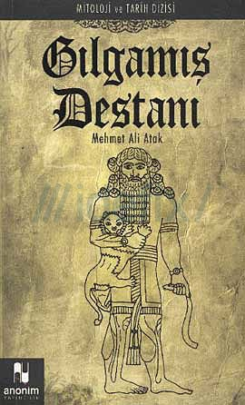
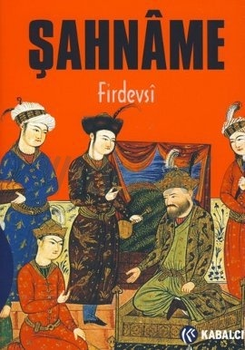
Örnekler;
İlyada ve Odysseia(Homeros-Yunan Destanı)
Şehname(Firdevsi-İran Destanı)
Nibelüngen(Alman Destanı)
Şinto(Japon Destanı)
Gılgamış(Sümerler Destanı)

Slide 6
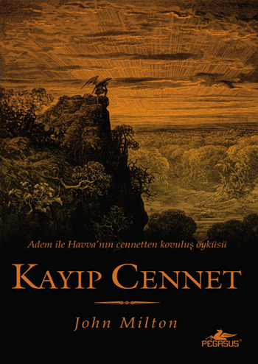
Yapma Destan:Bazı şair ve yazarların kendi duygu ve düşüncelerini de katarak oluşturdukları destanlardır.
Örnekler;
Üç Şehitler Destanı
Kayıp Cennet Destanı
İlahi Komedya Destanı

Slide 7
Destanların Oluşumu:
1. Oluş Dönemi:
Halkın üzerinde derin izler bırakmış bir olay ve olayın kahramanlarının kuşaktan kuşağa aktarılarak değişerek birtakım olağanüstü özellikleri aldığı dönemdir.
2. Yayılma Dönemi:
Bu olayların halk arasında dilden dile aktarılarak yayılması ve efsaneleşmesi gerekir.
3. Toplama - Derleme Dönemi:
Yayılan bu efsanenin büyük bir halk şairi tarafından derlenip düzenlenerek nazma çekilmesi gerekir. Türk destanlarında bu üçüncü aşama gerçekleşmemiştir.

Slide 8
TARİHİ GELİŞİMİNE GÖRE TÜRK DESTANLARI
YARATILIŞ DESTANI
GÖKTÜRK DESTANLARI
SAKA DESTANLARI
SİYENPİ DESTANLARI
HUN-OĞUZ DESTANLARI
UYGUR DESTANLARI

Slide 9
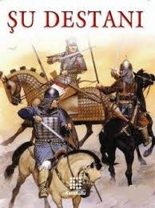
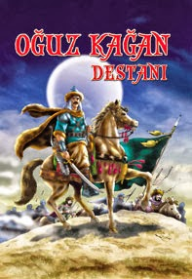
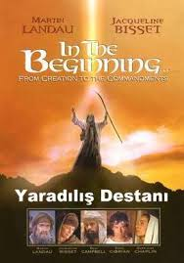
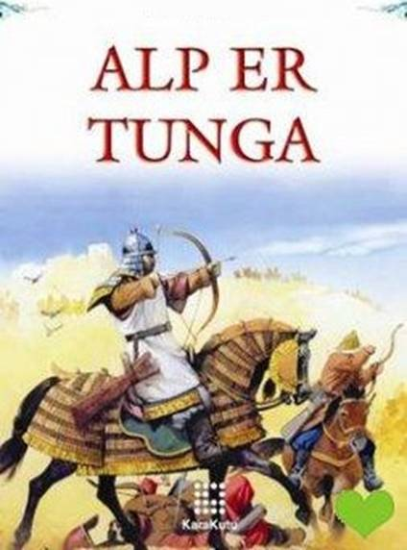
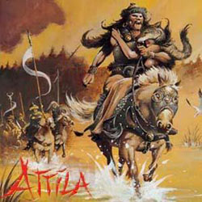
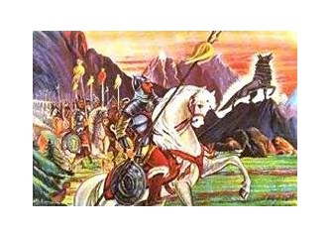
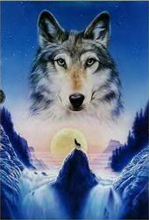
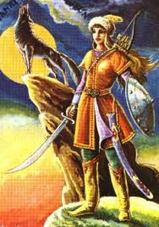

Slide 10
İslamiyet'ten Sonraki Destanlar
a) Satuk Buğra Han Destanı: (Karahanlılar dönemine ait.)
b) Manas Destanı: (Kırgızlara ait.)
c) Cengiz-name: (Türk-Moğol destanı)
d) Timur ve Edige Destanı: (Türk-Moğol destanı
e) Seyit Battal Gazi Destanı:(Selçuklu- Osmanlı destanı)
f) Danişment Gazi Destanı: (Selçuklu – Osmanlı destanı)
g) Köroğlu Destanı:(Osmanlı destanı)

Slide 11
KAYNAKÇA
http://doganramazan.blogcu.com/destan-donemi-turk-edebiyati/19583743
https://www.google.com.tr/search?q=t%C3%BCreyi%C5%9F+destan%C4%B1&espv=2&biw=1024&bih=677&site=webhp&tbm=isch&imgil=kpq29s_OOyXRhM%253A%253BQtpGR0EuCYpNOM%253Bhttp%25253A%25252F%25252Fwww.edebiyatogretmeni.org%25252Ftureyis-destani%25252F&source=iu&pf=m&fir=kpq29s_OOyXRhM%253A%252CQtpGR0EuCYpNOM%252C_&usg=__UiPV0bjdOLb5uPdSYg0UCyDzuLM%3D&ved=0ahUKEwjXxOCR5tbJAhXGaRQKHT0WCisQyjcIJw&ei=yVJsVpe8EsbTUb2sqNgC#imgrc=kpq29s_OOyXRhM%3A&usg=__UiPV0bjdOLb5uPdSYg0UCyDzuLM%3D

